Slide 1
Канал «StopRussia |
MRIYA»

Slide 2
Платформа «MRIYA»
Синергія кіберполіції України та волонтерів для протидії російським окупантам у медіапросторі
Кожен українець – ВОЇН на своєму фронті. Наш фронт – інформаційний

Slide 3
Бот «Народний месник»
Бот «StopRussia | MRIYA»
Сервіс «MRIYA Automatic»
Канал «StopRussia | MRIYA»
Гра «Котяцький драйв»

Slide 4
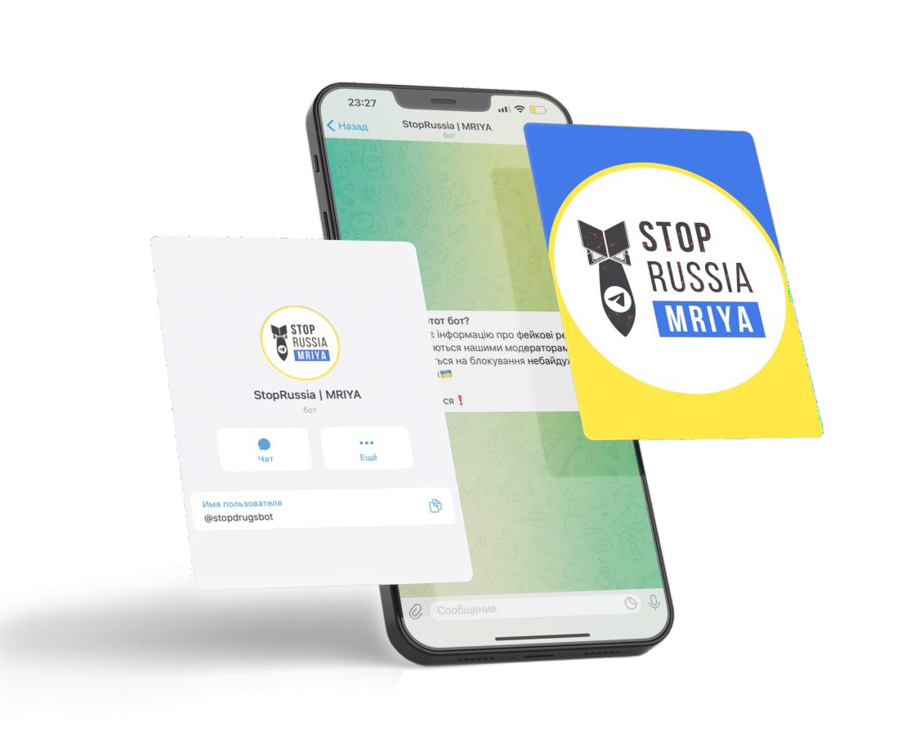
БОТ «StopRussia |
MRIYA»
Приймає інформацію про фейкові ресурси, що перевіряються нашими модераторами та відправляються на блокування в Telegram-канал та бот

Slide 5
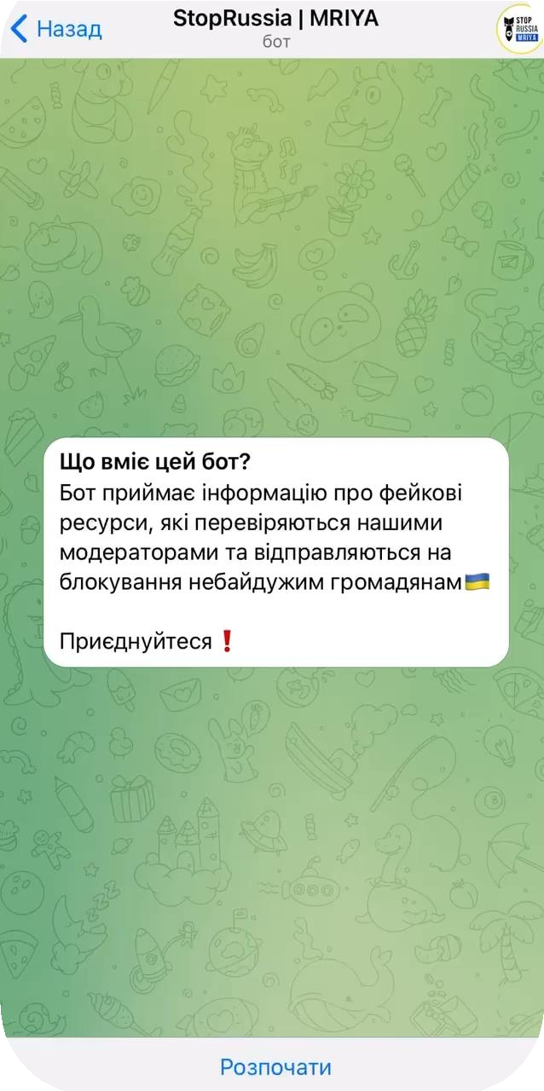
БОТ «StopRussia |
MRIYA»
У розділі «Надіслати скаргу на
ресурс» можете долучатися до блокування ресурсів окупанта
Кожна скарга наближає нас до
перемоги!
Бонус – постійні розіграші Умова – робота в боті Стежте за новинами

Slide 6
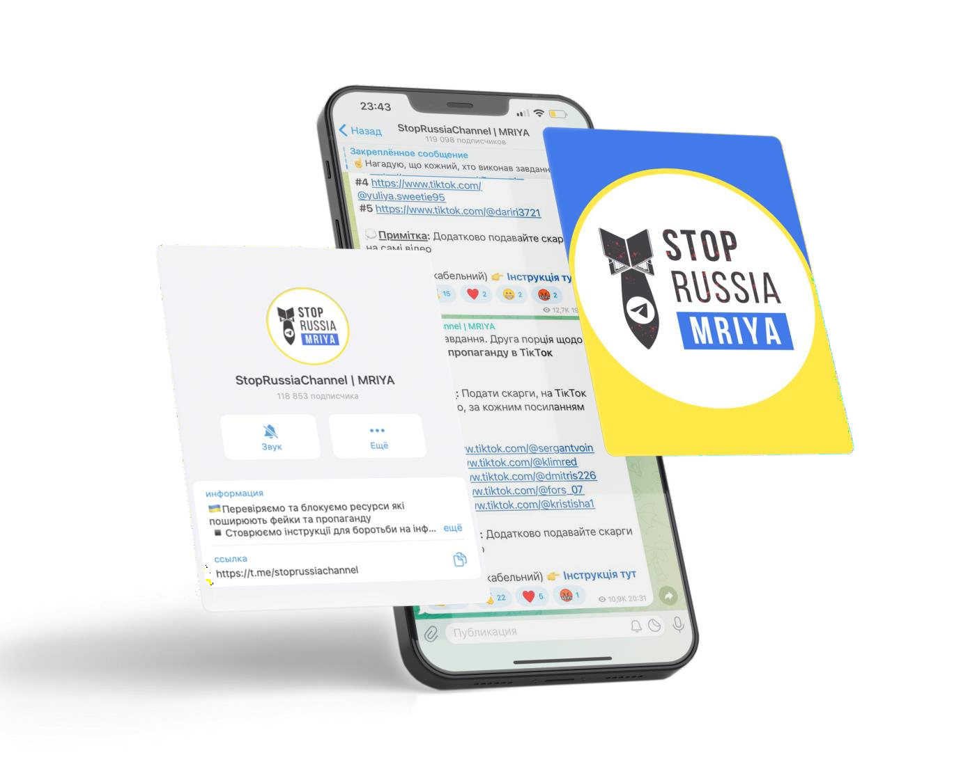
Наша перемога!
Виявлено
77 000
ворожих ресурсів
Відправлено на блокування
38 000
платформ

Slide 7
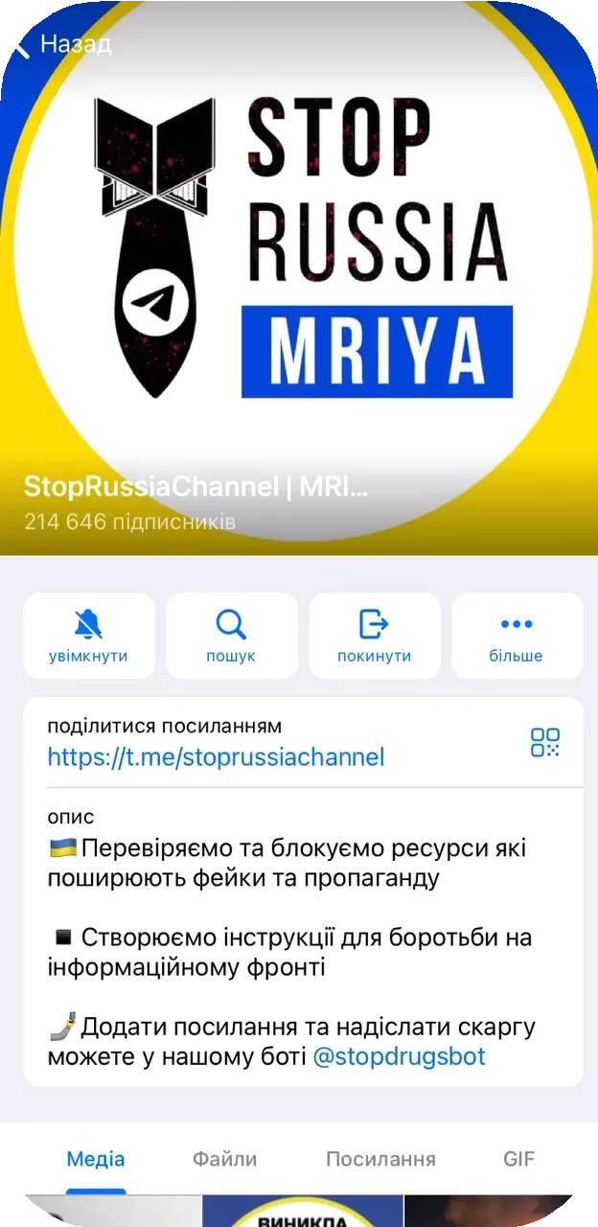
Канал «StopRussia |
MRIYA»
Спільнота небайдужих українців, які блокують та протидіють російській агресії в Інтернеті - 260 тис. українців
Канал наповнюється інформаційним контентом завдяки Центру медіааналітики
Cyber Media Track

Slide 8
Наша перемога!
Заблоковано
19 215
ресурсів
Подано
7 млн
скарг

Slide 9
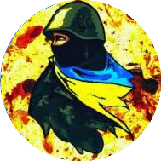
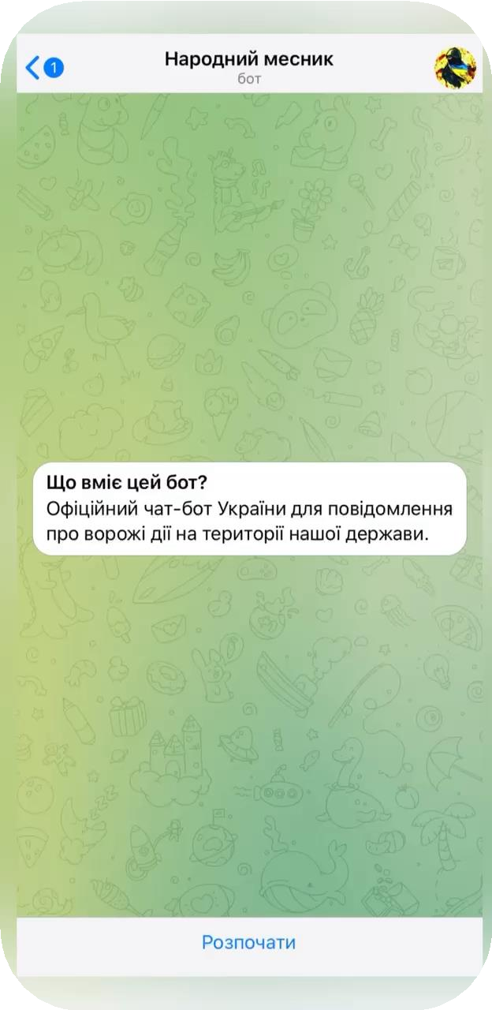
БОТ «НАРОДНИЙ МЕСНИК»
Виявили техніку окупанта, його поплічників, підозрілі мітки, нерозірвані снаряди або випадки мародерства?
Маєте камери зовнішнього відеоспостереження локацій, де, ймовірно, перебувають окупанти?
Поділіться з правоохоронцями

Slide 10
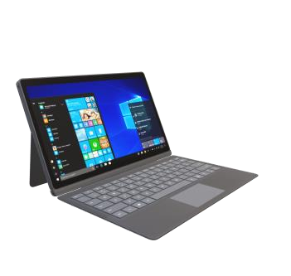
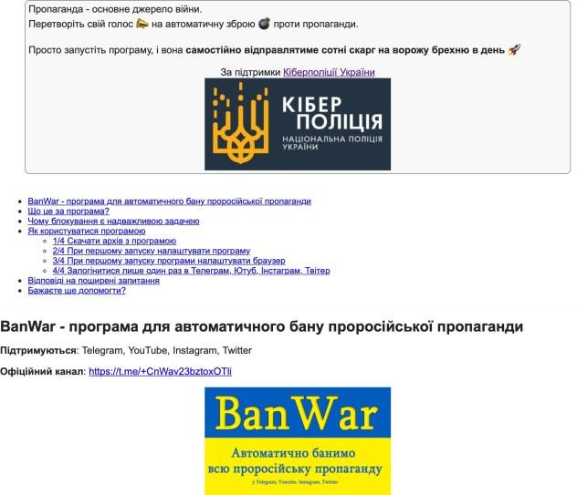
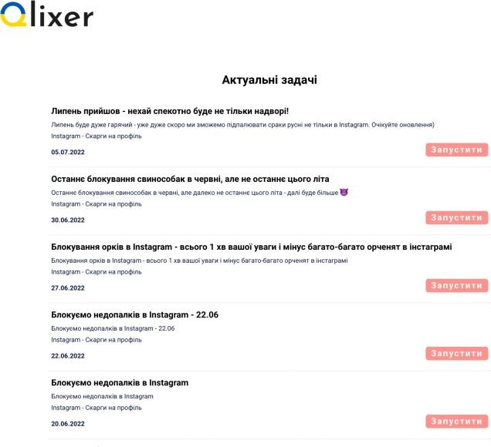
Безкоштовний автоматизований сервіс для боротьби із російською пропагандою
Сервіс «MRIYA Automatic»
Розробниками є Banwar та
Qlixer Social

Slide 11
Гра «Котяцький драйв»
Котяцький драйв – це драйвова гра-клікер. Приєднуйся до наших котиків ЗСУ, ТРО та кіберполіції, клікай, щоб відбити навалу орків та перемагай у цій війні.
Гру можна завантажити через Google Play, Windows store та грати у браузері

Slide 12
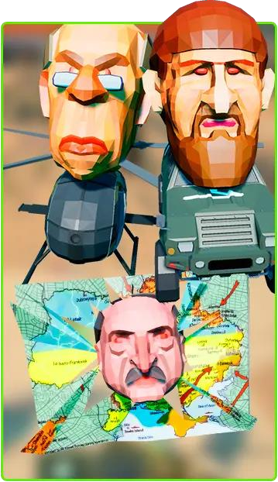
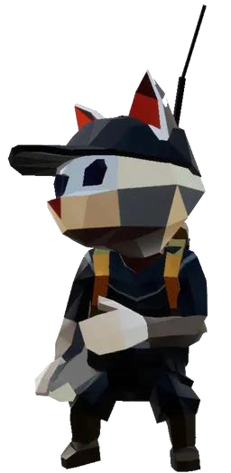
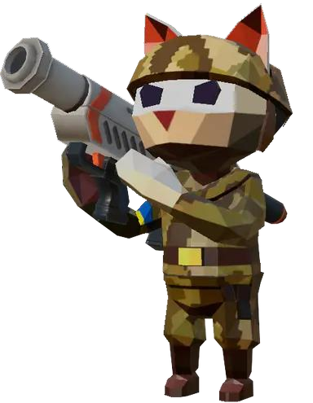
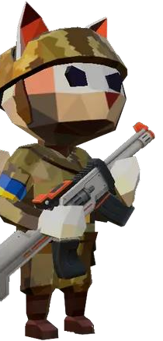
Гра
«Котяцький драйв»

Slide 13
Екосистема MRIYA об’єднує всі напрями соціальних ініціатив, у тому числі створені під час війни для протидії ворогу!

